Slide 1


CAPIF4 2025
MSK-IX – больше, чем точка обмена трафиком
Александр Ильин
Технический директор MSK-IX

Slide 2










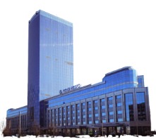


Исторический экскурс:
30 лет эволюции
инфраструктуры
2010
MSK-IX
поддерживает
организацию
конференций
ENOG
2015
MSK-IX
переходит на
техническую
платформу
«двойное
ядро»
2018
2008
2005
MSK-IX лидирует
в рейтинге роста
Euro-IX
MSK-IX и DE-CIX заключают соглашение о взаимном ресселинге
Первый Пиринговый
форум MSK-IX
Собирает 87 человек
MSK-IX запускает
платформу наземной доставки телесигналов
Медиалогистика
2001
MSK-IX запускает платформу
INSTANET, инструмент для
быстрого и Надежного доступа
к сетям и облачным
сервисам
Проект MSK-IX становится
автономной организацией
2016
2020
MSK-IX запускает
Платформу Медиабаза
- B2B маркетплейс контента и сервисов
1995
Запуск IX в Санкт-Петербурге, оборудование устанавливается в здании Ленэнерго на Марсовом поле
MSK-IX запускает
услугу Защищенная
пиринговая
группа
Создание первого
узла Internet eXchange
1997
2022

Slide 3


Ключевые подходы развития
Защита от DDoS
Обеспечение
SLA
Близость
Контента
Высокие скорости
Резерв
участников
Резерв
инфраструктуры
Надежная маршрутизация (Route Server)
Базовые потребности
связи
1995 2025

Slide 4
Service Level Indicator (SLI)
Ключевые показатели:
- Надежность сети в целом
- Доступность сервиса
- Пропускная способность
- Стабильность пиров
Резервируемость:
- ядра сети
- внутренних линий связи
- междугородних линий связи
- ключевых компонентов
Простои cвязи
Процент потерь
Время восстановления после сбоев
Минимальные задержки
Доступность:
- сетевого оборудования
- Route Server, DNS серверов
- ключевых серверов и сервисов
- компонентов сети

Slide 5
Service Level Objectives (SLO) MSK-IX
⦁ Доступность сети: ≥ 99.99% времени в месяц (с учётом дублирования и 24×7 мониторинга).
⦁ Средняя задержка: ≤ 2 мс для пиров внутри Москвы в 99.99% случаев (топология «двойное ядро»).
⦁ Потеря пакетов: ≤ 0,000001% от общего объема трафика за месяц.
⦁ Время восстановления после сбоя: ≤ 15 минут для критических инцидентов за 99% случаев, благодаря резервированию и быстро реагирующей службе эксплуатации.
⦁ Стабильность BGP-сессий: ≥ 99.9% времени без разрывов, благодаря использованию двойного Route Server и продвинутой пиринговой архитектуре.
⦁ Пропускная способность: поддержка суммарного трафика в пиковые часы с возможностью масштабирования под запросы клиентов (например, порты 100G, 400G, LAG).

Slide 6
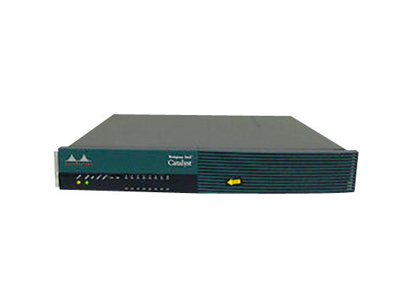
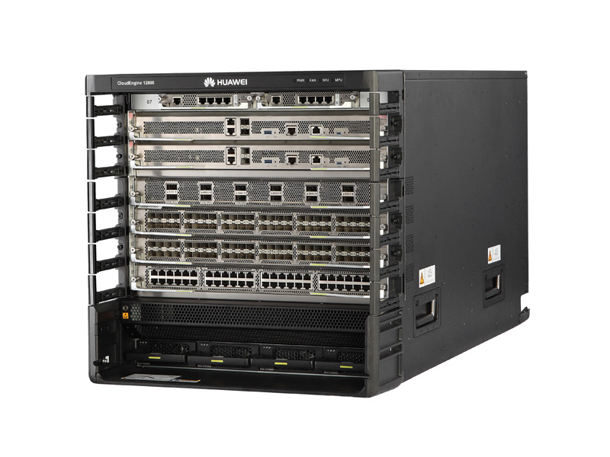
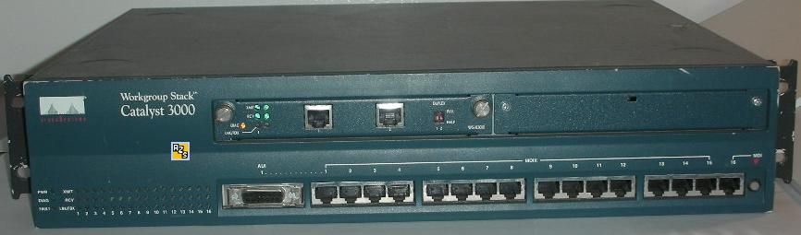
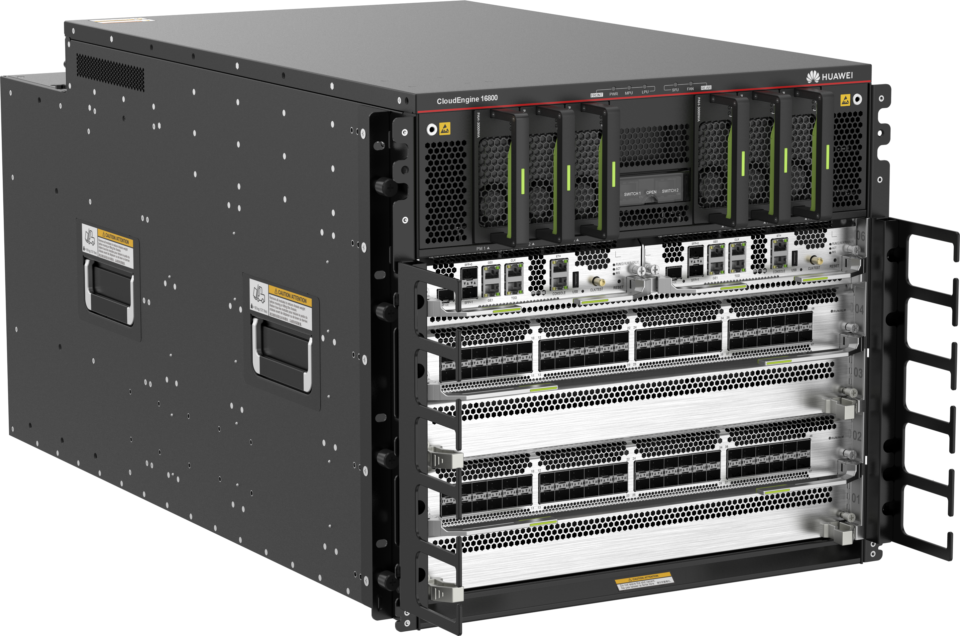
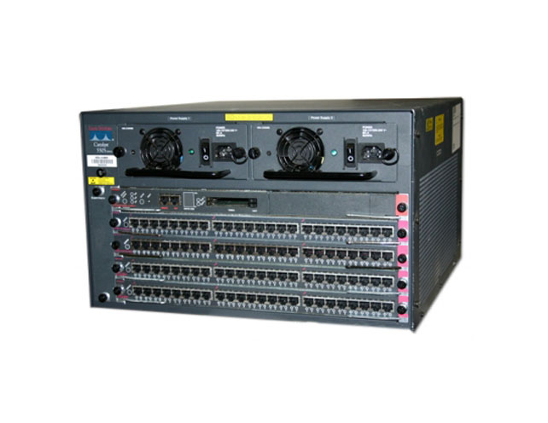
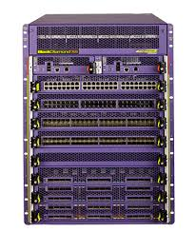
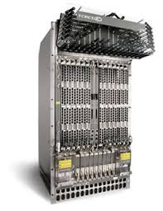
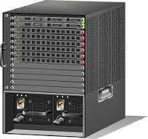
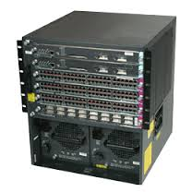

Эволюция оборудования
1995
2018
1996
2025
1997
2013
2000
2010
2005

Slide 7

Эволюция топологии точек обмена
Топология | Ring | Full Mesh | C-Core
Число каналов | N | N(N-1)/2 | NC+C-1
Емкость магистрали | N | N(N-1)/2 | NC
диаметр | N/2 | 1 | 2
Двойной отказ | Разрыв | Не влияет | Не влияет
Масштабируемость | Проблема отказоустойчивости | Дорого | Компромисс

Slide 8





MSK-IX Технологии роста
  46
Увеличиваем количество узлов.
8,53 Tb/s
400 Gb/s порты
Внедряем новые технологии
Наращиваем объём трафика
+30%
Умощняем сеть
5 платформ
Расширяем продуктовый портфель. «Медиабаза»

Slide 9
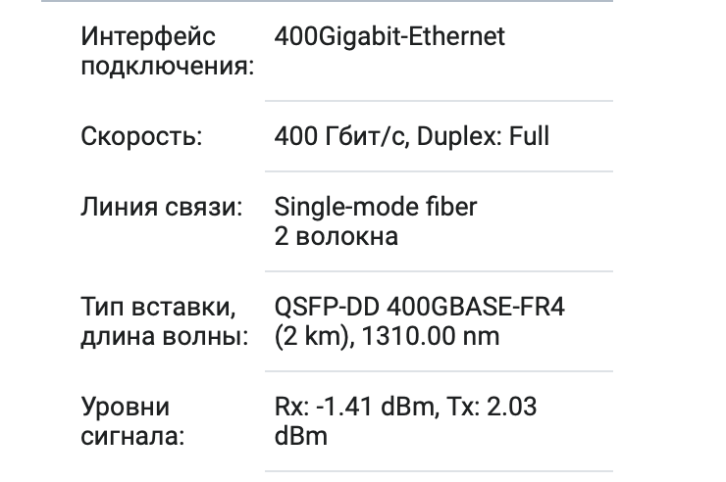
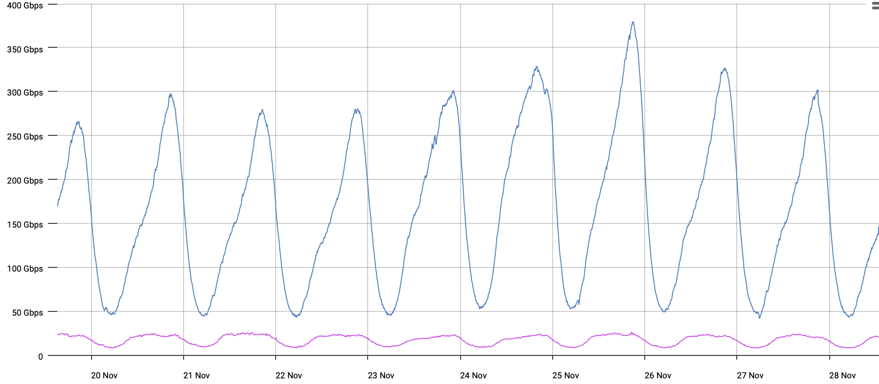
Первый IXP в РФ с 400G портами

Slide 10

Услуги и платформы MSK-IX
IX
1
5
Colocation
2
6
Защищенные пиринговые группы
DNS
Каналы связи
3
7
Защита от DDOS атак
Медиалогистика и Медиабаза
Доп сервисы (IP transit, LIR, AS Link, NTP)
4
8

Slide 11
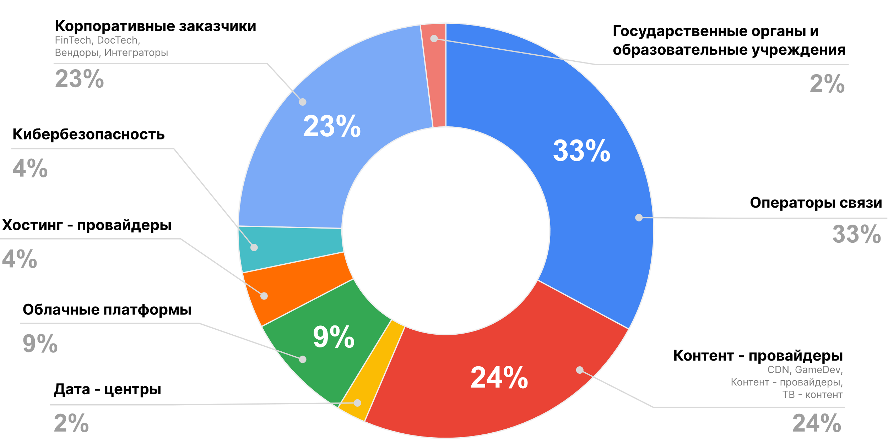
MSK-IX сегодня: мультисервисная платформа для бизнеса
1000+
#цифровизация

Slide 12
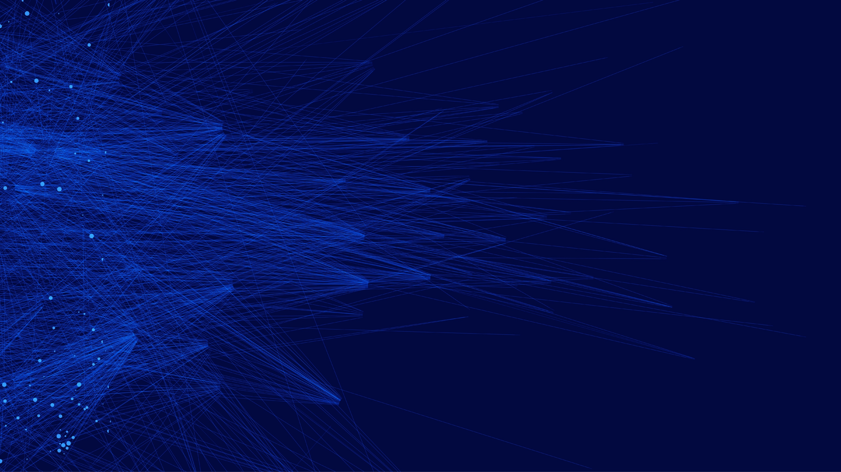
Тренды в развитии точек обмена трафиком
Рост количества
DDoS атак
Коллаборации для развития бизнеса
Искусственный интеллект
#безопасность
#партнёрства
#ии

Slide 13

Взгляд в будущее MSK-IX
Распределенные хабы обмена данными, повышающие отказоустойчивость, снижают задержки, сокращая нагрузку на магистрали
Ключевые элементы масштабируемой, гибкой, нейтральной инфраструктуры между операторами, контентом и облаками
В будущем будут повышаться требования по масштабированию, низкой задержке, безопасности и надежности
Стратегические точки цифровой экономики

Slide 14
Спасибо за внимание.
Ваши вопросы?
Александр Ильин
Технический директор MSK-IX

